Slide 1
Mexatron tizimlar uchun
Elektronika
MEXATRON TIZIMLAR UCHUN ELEKTRONIKA
Ma’ruza 6
Ma'lumotlarni yig'ish tizimlari
Mar’uzachi: Eraliev Asrorbek, MD

Slide 2
Ma'lumotlarni yig'ish tizimlari
MEXATRON TIZIMLAR UCHUN ELEKTRONIKA
Reja:
  Kirish
  DAQ tizimlari
  Multipleksatorlar va ko'p kanalli tizimlar
  Tizim vaqtini nazorat qiluvchi
  Ko'p funksiyali kiritish-chiqarish tizimlari
  Signalni sozlash (Signal conditioning)
  Kuchaytirish
  Filtrlash
  Izolyatsiya
  Sensor va transduser interfeysi
  Xulosa

Slide 3
Kirish
MEXATRON TIZIMLAR UCHUN ELEKTRONIKA
So'nggi bir necha yil ichida jarayonlar va uskunalarni o'lchash, nazorat qilish va sinovdan o'tkazish uchun kompyuterlar va mikro protsessorli uskunalardan foydalanish, shu jumladan texnologik, ishlab chiqarish sanoati va avtomatlashtirish uchun odatiy holga aylandi. Kompyuterning jadal texnologik evolyutsiyasi natijasida inqilob qilingan alohida sohalardan biri bu ma'lumotlarni yig'ish (DAQ – Data Acquisition), odatda DAQ deb ham ataladi. Bugungi kunda shaxsiy kompyuterga asoslangan DAQ tizimlari kompyuter texnologiyalarining samaradorligi va narxining doimiy ravishda o'sishi to'g'risidagi Mur qonunida bashorat qilinganidek, yanada kengroq va kengroq dasturlarni hal qila oladi. Ushbu darsda apparat va dasturiy ta’minot texnologiyalari nuqtai nazaridan DAQning asosiy tushunchalari ko’rib chiqiladi.

Slide 4
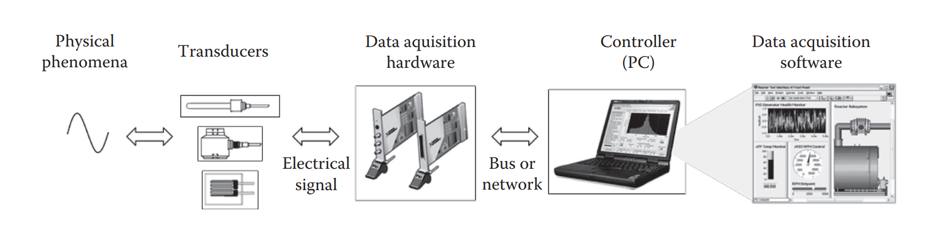
Kirish
MEXATRON TIZIMLAR UCHUN ELEKTRONIKA
DAQ haqiqiy dunyodan hodisalarni raqamli formatda ushlash va yozib olishning umumiy jarayoni sifatida aniqlanadi. Kompyuterga asoslangan DAQ tizimining asosiy elementlari quyidagi rasmda ko'rsatilgan. Datchiklar va transduserlar va yakuniy boshqaruv elementlari kabi texnologik uskunalarning aksariyati analog qurilmalar bo'lib, ular analog elektr signallarini ishlab chiqaradi yoki ishlaydi. Umuman olganda, DAQ uskunasi analog-raqamli signallarga o'tkazishni amalga oshiradi va aksincha. Ko'pincha, DAQ qurilmasi standart kompyuter kabi kompyuter bilan birgalikda ishlaydi. Ushbu rasmdagi kompyuter ma'lumotlarni qayta ishlovchi va qayd qiluvchi DAQ dasturini ishga tushiradi.
Fizik xodisalar Transdyuserlar
Ma’lumotlarni yig’ish
apparati
Ma’lumotlarni yig’ish
Dasturiy ta’minoti
Kontroller
Elektr
signal
Tarmoq

Slide 5
Kirish
MEXATRON TIZIMLAR UCHUN ELEKTRONIKA
DAQ qurilmalari juda ko'p turli shakl va ilovalarni olishi mumkin. Ushbu qurilmalarning aksariyati nafaqat analog kiritish imkoniyatlarini o'z ichiga oladi, balki analog chiqishlarni, raqamli kirish va chiqishlarni, turli xil hisoblash va vaqt funksiyalarini ishlab chiqarish qoidalarini ham o'z ichiga oladi. Masalan, quyidagi rasmda bir nechta sotuvchilardan sotiladigan odatiy ko'p funksiyali qurilmaning soddalashtirilgan blok diagrammasi ko'rsatilgan. U bir yoki bir nechta analog-raqamli konvertorlarni (A/Ds yoki ADC), bir yoki bir nechta raqamli-analogli konvertorlarni (D/As yoki DAC), raqamli kirish/chiqish sxemasi va vaqtni boshqarish moslamasini o'z ichiga oladi.
Ushbu slayd A/D va D/A konvertatsiyasining asosiy tushunchalarini va ularni amalga oshirishda foydalaniladigan sxemalarni tushuntirishdan boshlanadi. Bundan tashqari, A/D va D/A konversiyalariga qo'shimcha ravishda, signalni sozlash va vaqtni boshqarish moslamalari kabi boshqa ajralmas operatsiyalar, shuningdek, juda muhim dasturiy ta'minot samarali DAQ tizimining zarur komponentlari hisoblanadi.

Slide 6
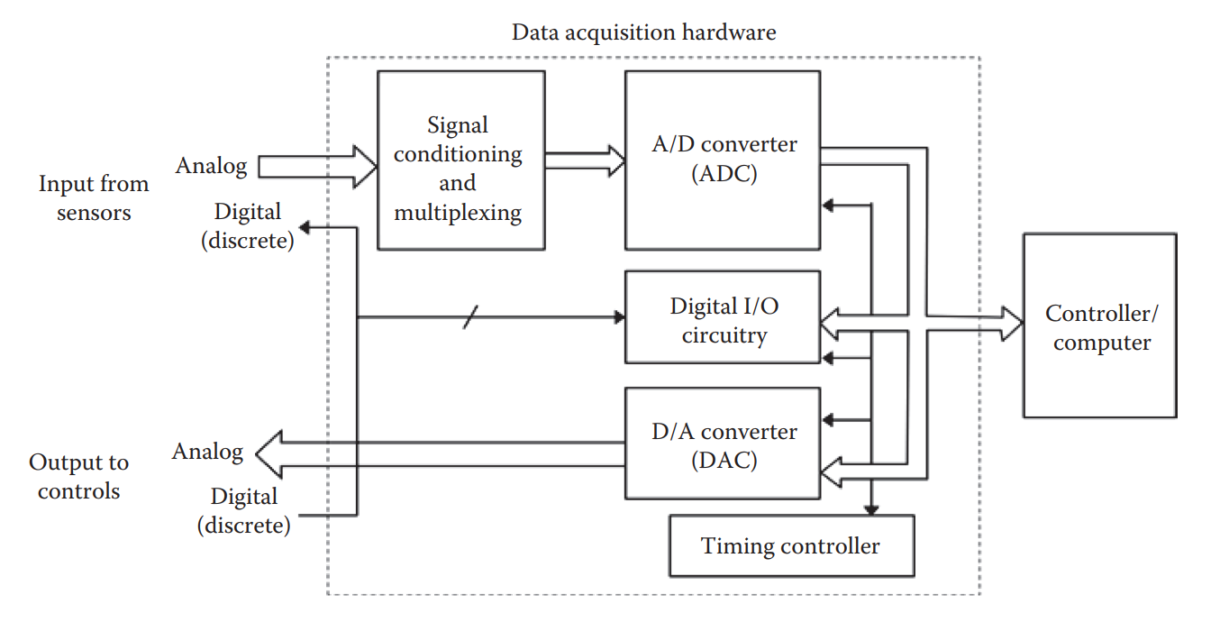
Kirish
MEXATRON TIZIMLAR UCHUN ELEKTRONIKA
Ko'p funktsiyali DAQ qurilmasining blok diagrammasi.
Ma’lumotlarni yig’ish
apparati
Signal sozlash va multiplikatsiya
Analogdan
raqamliga
o’tkazgich
Sensorlardan kirish
Analog
Raqamli
(diskret)
Raqamli kirish-chiqish sxemasi
Nazoratchi komputer
Raqamlidan
analogga
o’tkazgich
Analog
Nazoratga
chiqish
Raqamli
(diskret)
Vaqt nazoratchi

Slide 7
DAQ tizimlari
MEXATRON TIZIMLAR UCHUN ELEKTRONIKA
A/D va D/A esa DAQ ning asosiy komponentlari hisoblanadi
qurilma yoki tizimda foydali o'lchovlarni amalga oshirish yoki jarayonni samarali boshqarish uchun zarur bo'lgan boshqa muhim funktsiyalar mavjud. Ko'pgina DAQ qurilmalari bir nechta sensorli kirishlarni boshqarish uchun mo'ljallangan va shuning uchun bir vaqtning o'zida bir nechta kirishlardan ma'lumotlarni olish uchun multipleksor yoki qo'shimcha sxemani o'z ichiga oladi. Haqiqiy dunyo sensori chiqishlari bilan aloqa o'rnatish odatda signalni yoki sensorning chiqishini oldindan shartlashtirgan, o'lchov sifati va ishonchliligini oshiradigan signalni sozlash sxemasining bir turini talab qiladi. DAQ tizimlari, shuningdek, sotib olish vaqtini aniq va aniq nazorat qilish uchun kerakli soat va vaqt signallarini ishlab chiqaradigan tizim vaqtini boshqarish moslamasini talab qiladi.
Bundan tashqari, ko'pgina tijorat DAQ mahsulotlari ko'p funksiyali I/U sinfiga kiradi, ya'ni ular analog kirish funksiyalarini analog chiqish, raqamli kiritish/chiqish, hisoblagich va vaqtni kiritish/chiqish imkoniyatlari bilan birlashtiradi. Quyidagi slaydlarda odatiy DAQ qurilmasini o'z ichiga olgan turli komponentlar ko'rib chiqiladi

Slide 8
Multipleksatorlar va ko'p kanalli tizimlar
MEXATRON TIZIMLAR UCHUN ELEKTRONIKA
DAQ tizimi odatda bir nechta sensorlar yoki analog kirishlarni o'z ichiga oladi, ba'zida kanallar soni yuzlab yoki hatto minglablarga etadi. Ushbu ko'p kanalli ilovalarni samarali va iqtisodiy jihatdan hal qilish uchun DAQ mahsulotlari ko'p kanalli arxitektura yoki A/D arxitekturasidan foydalanadi.
Multiplekslangan DAQ tizimi pastdagi rasmda ko'rsatilganidek, analog signallarni A/D tizimiga ketma-ket ulash uchun signal multipleksor deb ataladigan kommutatsiya moslamasidan foydalanadi. Multiplekslangan tizim yordamida bitta A/D qurilmasi ko'plab analog kirishlar bo'ylab taqsimlanishi mumkin, bu esa yanada tejamkor va ixcham tizim dizaynini beradi. Signalning sozlash sxemasi qo'llanilishiga qarab multipleksordan oldin yoki keyin joylashgan bo'lishi mumkin.

Slide 9
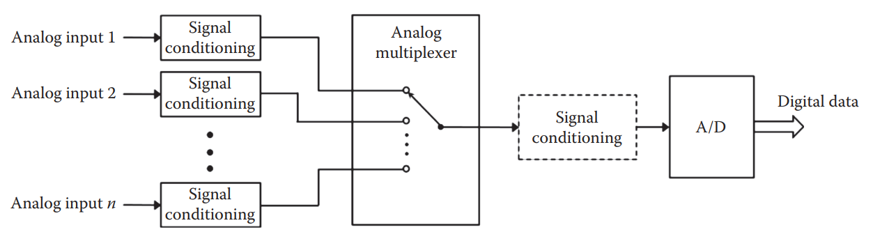
Multipleksatorlar va ko'p kanalli tizimlar
MEXATRON TIZIMLAR UCHUN ELEKTRONIKA
analog kirish 1
Signal
sozlash
Analog
Multiplekser
Raqamli
Ma’lumot
analog kirish 1
Signal
sozlash
Signal
sozlash
analog kirish 1
Signal
sozlash

Slide 10
Multipleksatorlar va ko'p kanalli tizimlar
MEXATRON TIZIMLAR UCHUN ELEKTRONIKA
Multiplekslashtirilgan tizimlarning potentsial kamchiliklaridan biri shundaki, olish tezligi multipleksorning o'tish tezligi bilan cheklangan, shu jumladan analog kirish signalining to'g'ri qiymatga o'rnatilishi vaqti, bitta A/D tezligi ketma-ket konvertatsiya qilish. kirish signallari. Masalan, 16-kanalli multipleksor va 200 kSamples/s (5mks) konvertorga ega tizim har bir kanaldan bitta namunani aylantirish uchun kamida 80 mks vaqtni oladi va har bir kirish uchun maksimal namuna olish tezligi 12,5 kS/s ni tashkil qiladi. Bunga qo'shimcha ravishda, skanerlangan ma'lumotlarda konversiya tezligiga teng bo'lgan vaqt egriligi yoki kechikish mavjud (bu misolda 5 mks). Ba'zi qurilmalar bu vaqt egriligini bartaraf etish va bir vaqtning o'zida o'lchovlarni olish uchun har bir kanalda namuna olish va ushlab turish kuchaytirgichlaridan foydalanadi.

Slide 11
Multipleksatorlar va ko'p kanalli tizimlar
MEXATRON TIZIMLAR UCHUN ELEKTRONIKA
Shu bilan bir qatorda, DAQ qurilmasi pastdagi rasmda ko'rsatilganidek, ko'proq parallel arxitektura bilan ishlab chiqilishi mumkin. Ushbu turdagi tizim har bir kirish kanali uchun har qanday kerakli signalni sozlash bilan birga alohida A/D dan foydalanadi. Multiplekslangan arxitekturaning ishlash to'siqlaridan qochadigan va barcha kirish kanallarini bir vaqtning o'zida raqamlashtirishni ta'minlaydigan ushbu arxitektura yuqori tezlikda ishlaydigan tizimlarda mashhur. A/D-kanal arxitekturasining kamchiliklari qo'shimcha xarajat va qo'shimcha sxemalar uchun joydir.

Slide 12
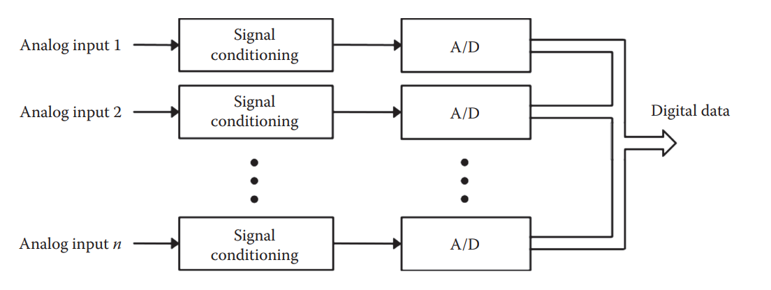
Multipleksatorlar va ko'p kanalli tizimlar
MEXATRON TIZIMLAR UCHUN ELEKTRONIKA
Parallel A/D-kanal uchun DAQ tizimi
analog kirish 1
Signal sozlash
Raqamli
Ma’lumot
analog kirish 2
Signal sozlash
analog kirish n
Signal sozlash

Slide 13
Tizim vaqtini nazorat qiluvchi
MEXATRON TIZIMLAR UCHUN ELEKTRONIKA
Yuqori tezlikdagi DAQ ilovalari A/D konversiyalari juda aniq belgilangan vaqt oralig'ida avtomatik ravishda amalga oshirilishini talab qiladi. Shuning uchun, DAQ qurilmasi tizim vaqtini boshqarish moslamasi bilan jihozlangan bo'lishi kerak, uning asosiy mas'uliyati A/D, multipleksorlar, raqamli ma'lumotlarning harakatini, shuningdek, analog chiqish D/A, I/O va hisoblagich/taymer kiritish/chiqarish raqamli sinxronlashtirilgan ishlashini boshqaruvchi vaqt signallarini ishlab chiqarishdir.
Vaqtni boshqarish moslamalari chastota manbai yoki vaqt bazasini o'z ichiga oladi, masalan, 10 MGts osilator, va DAQ tizimini boshqarish uchun zarur bo'lgan turli xil vaqt signallarini ishlab chiqarishi mumkin bo'lgan ajratgichlar va vaqt sxemasi. Masalan, vaqtni boshqarish moslamasi sekin tezlikdagi haroratni kuzatish uchun 1 soniyali soat signalini yoki yuqori tezlikdagi ultratovush signallari uchun 1 MGts soatni ishlab chiqarishi kerak bo'lishi mumkin.

Slide 14
Tizim vaqtini nazorat qiluvchi
MEXATRON TIZIMLAR UCHUN ELEKTRONIKA
Tizim vaqtini boshqarish moslamasi odatda bir qancha turli vaqt va tetiklash soat signallarini ishlab chiqaradi. Masalan, multiplekslangan analog kiritish qurilmasi bir martalik intervallarda (Tscan) barcha kanallarni skanerlashni boshlash uchun boshqaruv signalini talab qilishi mumkin, shuningdek, alohida kirish kanallari orqali namuna oralig'i deb ataladigan boshqa tezlikda multiplekslash mumkin (Ts). Bundan tashqari, butun ketma-ketlik tashqi tetik signali bilan boshlanishi mumkin. Ushbu stsenariyning vaqt diagrammasiga misol keying slayddagi rasmda ko'rsatilgan.

Slide 15
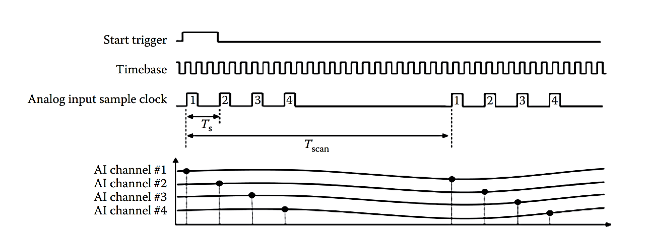
Tizim vaqtini nazorat qiluvchi
MEXATRON TIZIMLAR UCHUN ELEKTRONIKA
Start triggeri
Timebase
analog kirishdagi namuna olish soati
analog kirish kanali #1
analog kirish kanali #2
analog kirish kanali #3
analog kirish kanali #4
Skanerlangan DAQ ketma-ketligining vaqt diagrammasi

Slide 16
Ko'p funksiyali kiritish-chiqarish tizimlari
MEXATRON TIZIMLAR UCHUN ELEKTRONIKA
Yuqorida aytib o'tilganidek, DAQ qurilmasining keng tarqalgan turi bu analog kirish, analog chiqish, raqamli kirish, raqamli chiqish va hisoblagich/taymer kirish va chiqishlarini birlashtirgan ko'p funksiyali I/O DAQ qurilmasi. Modulli tizimlarda alohida modullar bitta funktsiyali tizim bo'lishi mumkin, lekin ko'p funksiyali tizimni yaratish uchun aralashtirilishi va mos kelishi mumkin.
Analog chiqish: Ko'pgina DAQ qurilmalari va tizimlari boshqaruv signallarini ishlab chiqarish uchun analog kuchlanishlarni yaratish uchun D/A dan foydalanadigan ikki yoki undan ortiq analog chiqish kanallarini o'z ichiga oladi. Odatda, analog chiqishlar 5 yoki 10V gacha kuchlanish hosil qilishi mumkin, ammo ko'proq sanoat ilovalari uchun mo'ljallangan ba'zi DAQ platalari to'g'ridan-to'g'ri 4-20 mA analog chiqishni yaratishi mumkin. O'zgartirilishi kerak bo'lgan raqamli qiymatlar massivlarini saqlash uchun vaqtni boshqarish moslamasi va bufer xotirasini qo'shish orqali analog chiqish moslamasi sinovda stimul yoki mos yozuvlar sifatida ishlatiladigan signallarni simulyatsiya qilish uchun ishlatilishi mumkin bo'lgan dinamik to'lqin shakli signallarini yaratishi mumkin.

Slide 17
Ko'p funksiyali kiritish-chiqarish tizimlari
MEXATRON TIZIMLAR UCHUN ELEKTRONIKA
Raqamli kiritish-chiqarish: Ko'pgina DAQ qurilmalari bir nechta umumiy maqsadli raqamli kirish va chiqishlarni yoki raqamli kiritish-chiqarishni o'z ichiga oladi. Raqamli kiritish-chiqarish ko'plab ilovalar uchun ishlatilishi mumkin, jumladan, yoqish/o'chirish holati kalitlari va boshqa ikkilik sensorlarni sezish, tashqi o'rni va aktuatorlarni boshqarish, sinov namunalarini yaratish va oddiy parallel kiritish-chiqarish aloqasi. Kompyuterga asoslangan DAQ-dagi raqamli kiritish-chiqarishning aksariyati 5V da ishlaydi va pastdagi rasmda ko'rsatilganidek, raqamli signallarning past va yuqori holatlarini belgilaydigan tranzistor-tranzistorli mantiqqa (TTL) mos keladi.
Shu bilan bir qatorda, sanoat nazorati va monitoringi ilovalari uchun mo'ljallangan ba'zi raqamli I/O qurilmalari to'g'ridan-to'g'ri 24V sensorlar va aktuatorlar bilan ishlaydigan raqamli kiritish/chiqarishni amalga oshirishi mumkin.

Slide 18
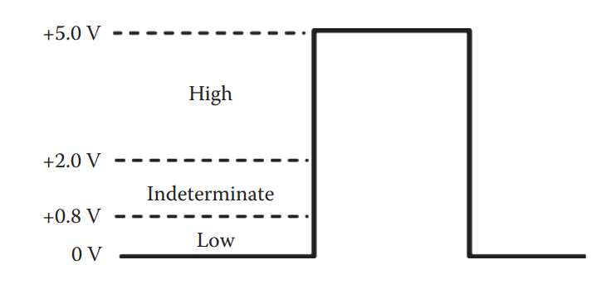
Ko'p funksiyali kiritish-chiqarish tizimlari
MEXATRON TIZIMLAR UCHUN ELEKTRONIKA
Raqamli TTL signalining kuchlanish darajalari.
Yuqori (HIGH)
O’rtacha
Past (LOW)

Slide 19
Ko'p funksiyali kiritish-chiqarish tizimlari
MEXATRON TIZIMLAR UCHUN ELEKTRONIKA
Hisoblagichlar/taymerlar: Hisoblagichlar/taymerlar turli xil hisoblash, vaqt va signal ishlab chiqarish ilovalari uchun ishlatiladigan ko'p qirrali qurilmalardir. Hisoblagich/taymer funksiyasi bir yoki bir nechta hisoblagichlar va bir yoki bir nechta chastotali soat manbalari yoki vaqt bazalaridan foydalanish orqali amalga oshiriladi. Hisoblagichning o'zi asosiy qurilma bo'lib, u hisoblash registridan, GATE va SOURCE kirishlari va OUT signalidan iborat (Keyingi slayddagi rasm). Hisoblagichning asosiy ishi SOURCE INPUT da aniqlangan har bir holat o'zgarishida hisoblash registrini oshirishdan iborat. Hisoblash GATE signalining holati bilan boshqariladi yoki yopiq. OUT puls hosil qilish yoki hisoblash registrlari oldindan dasturlashtirilgan hisoblash qiymatiga yetganda holatni o'zgartirish uchun sozlanishi mumkin.

Slide 20
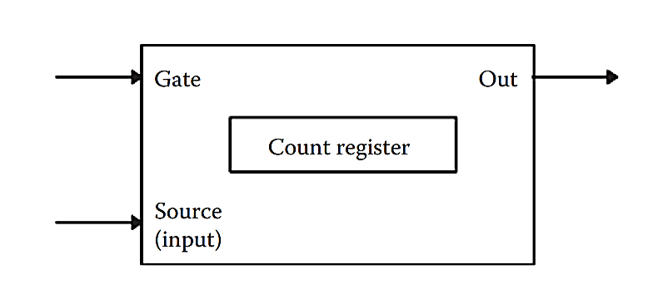
Ko'p funksiyali kiritish-chiqarish tizimlari
MEXATRON TIZIMLAR UCHUN ELEKTRONIKA
Asosiy hisoblagich qurilmasi.
Darvoza (Gate)
Chiqish
Sanash registri
Manba
(Kirish)

Slide 21
Ko'p funksiyali kiritish-chiqarish tizimlari
MEXATRON TIZIMLAR UCHUN ELEKTRONIKA
Bir yoki bir nechta hisoblagichlarni chastotali soat manbasi bilan birlashtirib, hisoblagich/taymer qurilmasini hisoblash va vaqtni hisoblash operatsiyalarining keng doirasi uchun sozlash mumkin:
• Hodisalarni (pulsni) hisoblash
• Puls kengligi va davrni o'lchash
• Impuls kengligi modulyatsiyalangan kirish va chiqishlar
• Chastotani o'lchash
• Chastotani yaratish
• Darbeli poyezdni yaratish

Slide 22
Signalni sozlash
(Signal conditioning)
MEXATRON TIZIMLAR UCHUN ELEKTRONIKA
Ko'pgina datchiklar va transduserlar to'g'ridan-to'g'ri A/D ning shartsiz kirishiga ulanishi mumkin bo'lmagan yoki bo'lmasligi kerak bo'lgan signallarni ishlab chiqaradi. Sensor signallari juda past va shovqin buzilishiga moyil yoki juda baland va A/D ning foydalanish mumkin bo'lgan diapazonidan tashqarida bo'lishi yoki hatto xavfsizlik muammosini keltirib chiqarishi mumkin. Ko'pgina mashhur sensorlar qarshilik signalini ishlab chiqaradi, ular asosan o'lchanadigan kuchlanish signaliga aylantirilishi kerak. Odatiy signalni sozlash sxemasi (pastdagi rasm) sensordan chiqishni samarali raqamlashtirish va olish mumkin bo'lgan shartli signallarga aylantirish uchun oldingi analog oldindan ishlov berishni ta'minlaydi. Signalni sozlash funktsiyalari kuchaytirish, filtrlash, izolyatsiyalash, sensorni qo'zg'atish va boshqa sensorga xos funktsiyalarni o'z ichiga oladi.

Slide 23
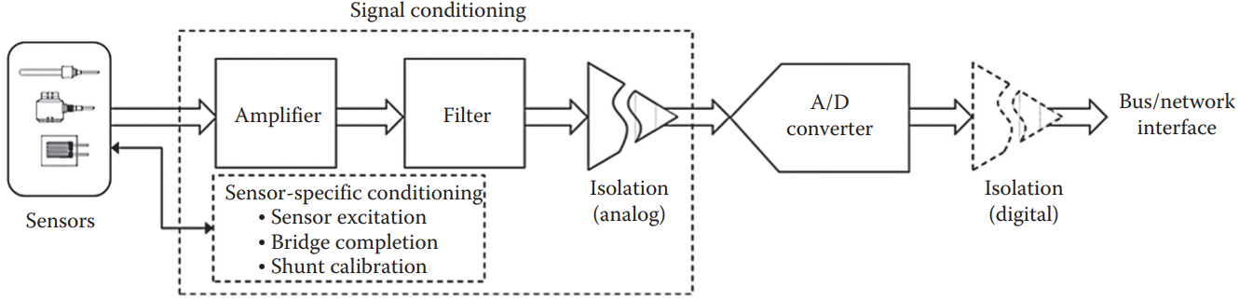
Signalni sozlash
(Signal conditioning)
MEXATRON TIZIMLAR UCHUN ELEKTRONIKA
Signalni sozlash (moslashtirish) ommabop sanoat sensorlari va transduserlari bilan aloqa o'rnatish uchun kuchaytirish, filtrlash, izolyatsiyalash va sensorga xos funktsiyani o'z ichiga oladi.
Signal sozlash
Analogdan
raqamliga
o’tkazgich
Tarmoq interfeysi
Kuchaytirgich
Filtr
Sensor-maxsus sozlash
Sensor qo'zg'alishi
Ko’prik tugalligi
Shunt kalibratsiyasi
Izolyatsiya
(analog)
Izolyatsiya
(raqamli)
Sensorlar

Slide 24
Kuchaytirish
MEXATRON TIZIMLAR UCHUN ELEKTRONIKA
Kuchaytirish signalni sozlashning eng keng tarqalgan funktsiyasi bo'lib, A/D quyi tizimining rezolyutsiyasidan samarali foydalanishda muhim ahamiyatga ega. DAQ tizimidagi konvertor qat'iy ruxsatga ega, sobit kirish diapazonida ishlaydi. Masalan, ±10V kirish diapazoni bo'lgan 16 bitli A/D 305 mkV signal o'lchamlarini beradi, bu to'liq 10 V kirish diapazonida ishlaydigan kuchlanish signallari uchun etarli bo'ladi. Biroq, haroratga qarab taxminan 50 mkV/°C tezlikda o'zgarib turadigan va hech qachon 100 mV maksimal darajadan oshmaydigan signal hosil qiluvchi odatiy termojuftni raqamlashtirish uchun xuddi shu tizimdan foydalanishni o'ylab ko'ring. 305 mkV ruxsatga ega 16 bitli tizim 6 ° S dan kam bo'lmagan o'zgarishlarni aniqlay oladi. Shu bilan birga, daromad koeffitsienti 100 bo'lgan past shovqinli signal kuchaytirgichni qo'shish orqali tizimning o'lchamlari 3,05 mkV ga oshiriladi. Ushbu kuchaytirish bilan haroratning 0,1 ° C dan past bo'lgan o'zgarishlarini aniqlash mumkin (albatta, boshqa xato va shovqin manbalarini e'tiborsiz qoldirgan holda). E'tibor bering, DAQ qurilmasining samarali kirish diapazoni ham 100 dan ± 200 mV gacha kamayadi.

Slide 25
Kuchaytirish
MEXATRON TIZIMLAR UCHUN ELEKTRONIKA
Kuchaytirishning yana bir muhim vazifasi signal-shovqin nisbatini oshirish, kuchaytirilgandan keyin signalga o'rnatilgan shovqin tufayli yuzaga keladigan xatolikni kamaytirishdir. O'lchov signali yo'liga ulangan shovqin, agar analog signal yuqori darajaga kuchaytirilgan bo'lsa, mutanosib ravishda kichikroq ta'sirga ega bo'ladi. Shuning uchun signalni shovqinli muhit orqali uzatishdan oldin signalni manbaga iloji boricha yaqinroqda kuchaytirish tavsiya etiladi.

Slide 26
Filtrlash
MEXATRON TIZIMLAR UCHUN ELEKTRONIKA
Filtrlash signal o'lchovlaridan kiruvchi shovqinni yo'q qiladi yoki kamaytiradi. Filtrlar chastota funktsiyasi sifatida ishlaydi va ma'lum bir chastotadan yuqori (past o'tkazuvchan filtrlar), ma'lum bir chastotadan pastroq (yuqori o'tkazuvchan filtrlar), chastota diapazonida (notch filtrlari) yoki belgilangan chastotadan tashqari barcha chastotalarda signallarni tanlab susaytirishi mumkin. diapazon (tarmoqli o'tish filtrlari).
Past chastotali filtrlar sanoat ilovalarida eng keng tarqalgan bo'lib, elektr uzatish liniyalari, generatorlar, motorlar va boshqalardan yuqori chastotali shovqin ta'sirini kamaytirish uchun ishlatiladi.

Slide 27
Filtrlash
MEXATRON TIZIMLAR UCHUN ELEKTRONIKA
Filtrlarning ikkinchi muhim qo'llanilishi taxallusdan kelib chiqqan xatolarni olib tashlashdir. Aliasing - bu yuqori chastotali signallar past chastotali signallar sifatida namoyon bo'ladigan hodisa. Anti-aliasing filtrlari Nyquist chastotasi sifatida ham tanilgan, namuna olish tezligining yarmidan yuqori bo'lgan barcha signallarni keskin susaytiradigan yuqori tartibli past o'tkazuvchan filtrlarni qo'llash orqali ushbu taxallusli signallarni kamaytiradi yoki olib tashlaydi.
Yuqorida aytib o'tganimizdek, sigma-delta A/D raqamlilashtirish sxemasining foydali qo'shimcha mahsuloti sifatida juda samarali shovqin va anti-aliasing filtrlashni o'z ichiga oladi. Shu bilan bir qatorda, konvertor turidan qat'i nazar, shovqinli signalni yuqori tezlikda haddan tashqari ko'paytirish va dasturiy ta'minot ilovasida asosiy o'rtacha yoki raqamli filtrlarni qo'llash juda samarali. Ushbu yondashuv haqiqiy anti-aliasingni ta'minlamaydi, lekin u boshqa shovqinlarni kamaytirishi va taxallusning paydo bo'lish chastotasini oshirishi mumkin. Qanday bo'lmasin, ko'plab DAQ va signal holati mahsulotlari analog domendagi signalni oldindan filtrlash uchun yoki antialiasing uchun ehtiyot chorasi sifatida yoki atrof-muhitdan shovqin bilan buzilgan signallarni tozalash uchun analog filtrlashning bir turini o'z ichiga oladi. elektr uzatish liniyalaridan 50 yoki 60Hz shovqin kabi. Pastdagi rasmda past chastotali filtrning shovqinli tenzometr signaliga ta'siri ko'rsatilgan.

Slide 28
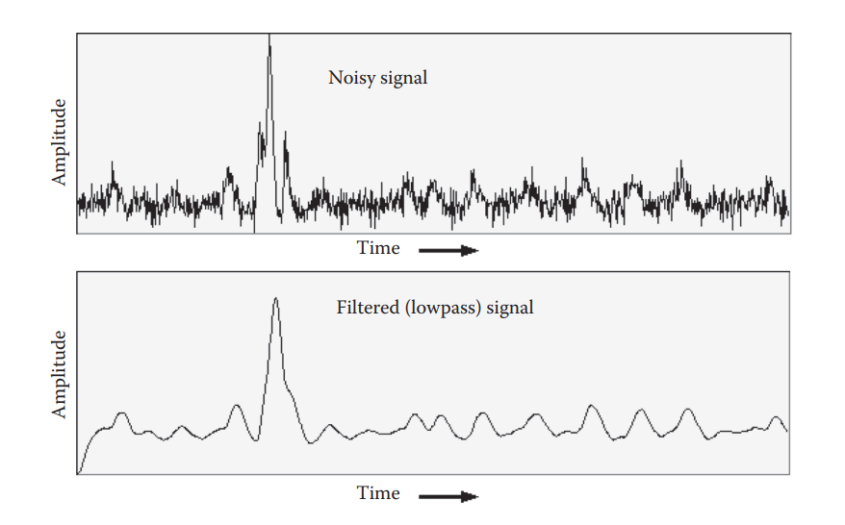
Filtrlash
MEXATRON TIZIMLAR UCHUN ELEKTRONIKA
Shovqin (noise)ga ega signal
Amplituda
Vaqt
Filtrlangan (past-o’tkazuvchan) signal
Amplituda
Vaqt

Slide 29
Izolyatsiya
MEXATRON TIZIMLAR UCHUN ELEKTRONIKA
O'lchovdagi muammolar va nosozliklarning eng keng tarqalgan sabablaridan biri signal simlarining noto'g'ri topraklanması hisoblanadi. Misol uchun, agar sensor DAQ tizimining yer osti bilan bir xil potentsialda bo'lmagan mahalliy tuproq nuqtasiga elektr bilan murojaat qilsa, potentsialdagi farq o'lchovdagi ofset xatosi yoki shovqin sifatida namoyon bo'lishi mumkin. Agar yer potentsiallari bir-biridan etarlicha uzoqda bo'lsa, ular DAQ uskunasiga zarar etkazishi mumkin. Izolyatsiyaga ega signal sozlashlari ushbu muammolarning aksariyatini oldini oladi. Bunday qurilmalar signalni o'z manbasidan o'lchash moslamasiga galvanik yoki jismoniy aloqasiz o'tkazadi, turli xil potentsiallarda tuproqlar orasidagi oqimlarning o'tishi uchun yo'lni buzadi. Izolyatsiya tuproq halqalarini buzishdan tashqari, yuqori voltli kuchlanishni bloklaydi va yuqori umumiy rejimdagi kuchlanishni rad etadi va shu bilan operatorlarni ham, qimmat o'lchash uskunalarini ham himoya qiladi.

Slide 30
Izolyatsiya
MEXATRON TIZIMLAR UCHUN ELEKTRONIKA
Analog signallarni izolyatsiya qilish odatda sig'imli yoki magnit izolyatsiyalash usullari yordamida amalga oshiriladi. Optik izolyatsiya asosan raqamli signallar uchun ishlatiladi. Izolyatsiya tezligini o'z ichiga olgan DAQ tizimi signalni sozlashning old qismida analog izolyatsiya bilan yoki raqamli ma'lumotlar yo'lida raqamli izolyatsiya bilan amalga oshirilishi mumkin. MEMS (Micro Electromechanical Systems) texnologiyasiga asoslangan yangi yuqori tezlikdagi raqamli izolyatorlar so'nggi yillarda raqamli yondashuvni yanada qulayroq qildi.

Slide 31
Sensor va transduser interfeysi
MEXATRON TIZIMLAR UCHUN ELEKTRONIKA
Signalni sozlashning yana bir muhim funktsiyasi - bu DAQ tizimini umumiy sensorlar va transduserlarga ulash uchun kerakli funktsiyalarni ta'minlash. Ba'zi eng keng tarqalgan sanoat sensorlarining signalni sozlash talablari quyidagi jadvalda keltirilgan. Biz ba'zi sensorlar va signalni sozlashning asosiy talablarini ko'rib chiqamiz.
Sensor | Signal sozlash talablari
Termojuftlar | Sovuq birikmani sezish va kompensatsiya qilish, signalni kuchaytirish.
RTD lar | Nozik oqim manbai (qo'zg'alish), qo'rg'oshin-simli qarshilik kompensatsiyasi (uch va to'rt simli ulanishlar)
Tenzometrlar | Wheatstone ko'prigini tugatish, aniq kuchlanish yoki oqim manbai (qo'zg'alish), signalni kuchaytirish, ofset nulling, shunt kalibrlash
Load cells | Nozik kuchlanish yoki oqim manbai (qo'zg'alish), signalni kuchaytirish, ofset nulling, shunt kalibrlash

Slide 32
Sensor va transduser interfeysi
MEXATRON TIZIMLAR UCHUN ELEKTRONIKA
Termojuftlar: DAQ ilovalarida haroratni o'lchash uchun ishlatiladigan eng keng tarqalgan sensor bu termojuftdir. Termojuft arzon va ishlatish uchun qulay, quvvat yoki qo'zg'alishni talab qilmaydi va juda keng harorat oralig'ida o'lchashi mumkin.
Termojuft bir xil bo'lmagan metallarning ikkita simidan iborat. Ikki simning birlashishi haroratga qarab o'zgarib turadigan kichik kuchlanish hosil qiladi. Aniqroq qilib aytganda, hosil bo'lgan kuchlanish bu ulanish o'rtasidagi farqning funktsiyasidir, bu issiq birikma deb ataladi va termojuft simlarining sovuq birikma deb ataladigan o'lchov tizimiga ulanishi. Issiq ulanishning mutlaq haroratini aniqlash uchun signal sozlashi yoki DAQ tizimi sovuq ulanishning haroratini ham his qilishi kerak.
Termojuftlar uchun mo'ljallangan DAQ tizimlari ko'pincha quyidagi rasmda ko'rsatilganidek, sovuq ulanish (Cold Junction) haroratini iloji boricha aniq o'lchash uchun ulagich blokiga bitta harorat sensori o'rnatadi.

Slide 33
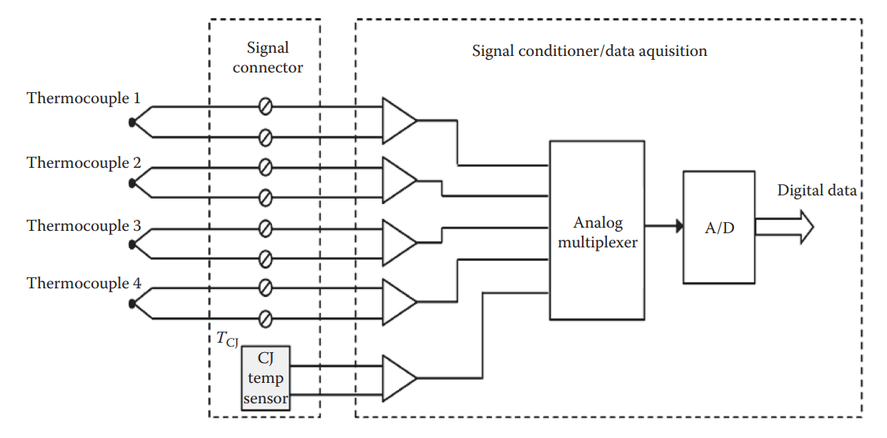
Sensor va transduser interfeysi
MEXATRON TIZIMLAR UCHUN ELEKTRONIKA
Signal
bog’lagich
Signal sozlagich / ma’lumot to’plash
Termojuft 1
Termojuft 2
Raqamli
ma’lumot
Termojuft 3
Analog
multiplekser
Termojuft 4

Slide 34
Sensor va transduser interfeysi
MEXATRON TIZIMLAR UCHUN ELEKTRONIKA
Sovuq ulanish harorati sensori termojuft simining terminallarga haqiqiy ulanishida haroratni aniq his qilish qobiliyati umumiy o'lchov aniqligiga bevosita ta'sir qiladi. Shuning uchun signal sozlash dizaynerlari sovuq ulanish harorati sensori va termojuft simli terminallari o'rtasida yuzaga keladigan termal gradientlarni minimallashtirish uchun signal ulagichi blokini iloji boricha izotermik qilib loyihalashlari kerak.
Qarshilik harorati detektorlari: Qarshilik harorati detektorlari (RTD) odatda toza metalldan tayyorlangan harorat sensori bo'lib, ularning qarshiligi harorat oshishi bilan ortadi. RTDlar barqarorligi, yuqori aniqligi va yuqori chiziqli ishlashi bilan mashhur. Turli materiallar va qarshilik qiymatlarining RTDlari mavjud, ammo eng keng tarqalgan turi 0 ° C da nominal qarshilik 100 Om ga teng bo'lgan platina plyonkali PT100 sensori.

Slide 35
Sensor va transduser interfeysi
MEXATRON TIZIMLAR UCHUN ELEKTRONIKA
RTD o'zgaruvchan qarshilik qurilmasi bo'lganligi sababli, signalni sozlash DAQ tizimini RTD qarshiligini o'lchash uchun moslashtirishi kerak. Buning eng keng tarqalgan usuli doimiy oqim manbasini yaratish va natijada RTD qarshiligida kuchlanishning pasayishini sezishdir. Shu bilan birga, signal sozlashini RTD ga ulaydigan etakchi simlar, ayniqsa, simning uzoqroq ishlashi uchun o'lchovga sezilarli xatolar qo'shishi mumkin bo'lgan cheklangan qarshilikka ega. Shuning uchun, RTDlar odatda uch simli va to'rt simli konfiguratsiyalar bilan mavjud bo'lib, ular qo'zg'alish oqimini o'tkazmaydigan sezish uchun qo'shimcha simlar bilan bu xatolarni kamaytiradi yoki yo'q qiladi.
Deformatsiya o'lchagichlar va yuk xujayralari: Tenzometr keng tarqalgan mexanik va strukturaviy o'lchovlarda qo'llaniladigan juda keng tarqalgan qurilma. Eng keng tarqalgan tur - bu bog'langan qarshilik folga deformatsiya o'lchagichidir, uning elektr qarshiligi, odatda nominal 120 yoki 350 Om, qurilmaga qo'llaniladigan kuchlanish bilan chiziqli ravishda o'zgaradi. DAQ tizimi qarshilikdagi juda kichik o'zgarishlarni samarali o'lchash imkoniyatiga ega bo'lishi kerakligi sababli, quyidagi rasmda ko'rsatilgan Wheatstone ko'prigi pallasida tenzometrlar doimo qo'llaniladi. Wheatstone ko'prigi sxemasi ko'prikning uchlariga kuchlanish qo'zg'alish manbai bo'lgan to'rtta qarshilik elementidan iborat. R1/R2 va R3/R4 nisbatlari teng bo'lganda, ko'prik muvozanatli deyiladi va V0 chiqishi nolga teng. V0 ko'prikdagi har qanday rezistorga qarshilikning o'zgarishi bilan mutanosib ravishda o'zgaradi

Slide 36
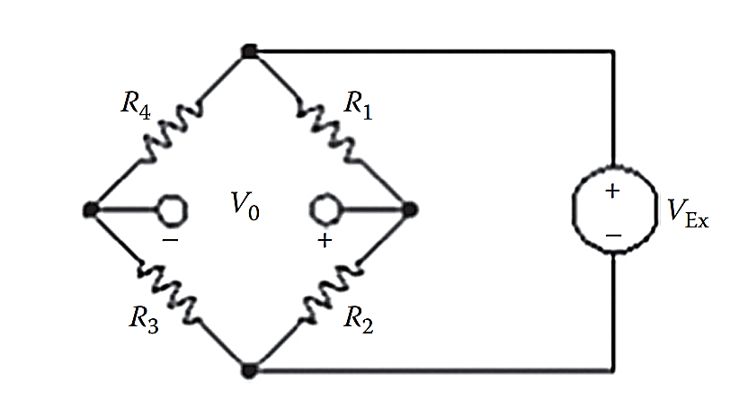
Sensor va transduser interfeysi
MEXATRON TIZIMLAR UCHUN ELEKTRONIKA
Deformatsiya o'lchagichlar ko'prikning bir, ikki yoki to'rtta qo'lini egallashi mumkin, qolgan har qanday pozitsiyalar sobit qiymatli rezistorlar bilan to'ldirilgan. Yarim ko'prikli va to'liq ko'prikli tenzometrli sxemalar tenzozometr elementlarini qarama-qarshi yo'nalishlarda joylashtirish orqali sezgirlikni oshirish uchun mo'ljallangan. Rasmda chorak ko'prik va to'liq ko'prik konfiguratsiyasi uchun signal-sozlash interfeyslari ko'rsatilgan. E'tibor bering, oqim o'tkazuvchi qo'rg'oshin simlari qarshilik RL ga ega, agar kompensatsiya qilinmasa, o'lchovga xatolik qo'shadi. Signal sozlashlari uch simli ulanishlar (choraklik ko'prikli konfiguratsiyalar uchun), qo'zg'alish kuchlanishini masofadan zondlash va shunt kalibrlash orqali ushbu xatoni minimallashtirishi mumkin, bu esa sim simlari va boshqa daromad xatolarini qoplash uchun ishlatilishi mumkin.
Yuk xujayralari oddiygina ishlab chiqilgan transduserlar bo'lib, ular kuch qo'llanilganda deformatsiyalanadigan nurga yoki mexanik komponentga bog'langan tenzozometrlardan foydalanadilar. Shunday qilib, DAQ tizimini tenzometrga asoslangan yuk xujayrasi bilan o'rnatish to'liq ko'prikli tenzometr bilan o'zaro bog'lanishga teng. Xuddi shunday, ba'zi moment datchiklari va bosim datchiklari ham kuchlanish o'lchagich texnologiyasiga asoslangan.

Slide 37
Xulosa
MEXATRON TIZIMLAR UCHUN ELEKTRONIKA
Ushbu darsda biz quyidagilarni bilib oldik:
Ma’lumot to’plash tizimlari haqida umumiy ma’lumotlar va tushunchalar
Multipleksatorlar va ko'p kanalli tizimlar haqida to’liq tushunchalar
Tizim vaqtini nazorat qiluvchi nima ekanligi va ishlash jarayoni
Ko'p funksiyali kiritish-chiqarish tizimlari bo’yicha umumiy tushunchalar
Signalni sozlash (Signal conditioning) nima ekanligi va ishlash prinsiplari
Kuchaytirish va filtrlash haqida ma’lumotlar
Sensor va transduserlar qanday bog’lanishi
va boshqalar…

Slide 38
Foydalanilgan adabiyotlar
MEXATRON TIZIMLAR UCHUN ELEKTRONIKA
1) Electronics: A Systems Approach (6th edition), Neil Storey,Pearson Education UK, 2017
2) Mechatronics: Electronic Control Systems in Mechanical and Electrical Engineering, William Bolton, Pearson Education Limited 2015
3) Elektronika. X. Aripov, A. Abdullayev. Fan va texnologiya nashriyoti, 2011
4) wikipedia.org veb sayti
5) Eren, Halit & Potter, David. (2012). Data Acquisition Fundamentals. 10.1201/b11093-23.

Slide 39

MEXATRON TIZIMLAR UCHUN ELEKTRONIKA
E’TIBORINGIZ UCHUN
RAHMAT

